Slide 1


MultyLayer Perceptron
MLP 를 사용하는 이유
MLP 학습 과정 - XOR
경사하강법 및 전체적인 알고리즘
숫자 인식
201431020 AS LAB 김진혁

Slide 2
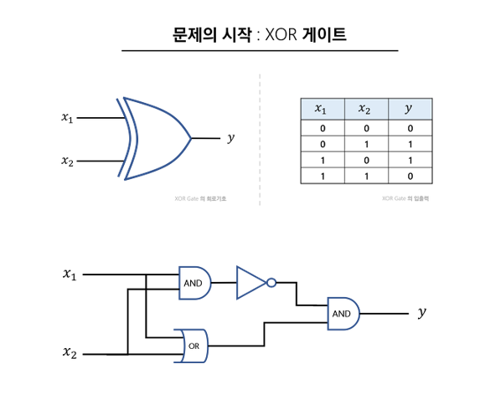





MLP를 사용하는 이유
단층퍼셉트론으로는 AND 와 OR 연산을 할 수 있지만
XOR 연산은 할 수가 없었다.
그러나 XOR 연산은 AND와 OR, NOT 연산의 조합으로 만들 수 있다.
다시 말하면 여러 개의 퍼셉트론을 조합하면 XOR 를 할 수 있다.
$$y_{i}−\overline{y}$$
$${\left(y_{i}−\overline{y} \right)}^{2}$$
$$\hat{y}$$
$$\hat{y }− \overline{y}$$
$${\left(\hat{y }− \overline{y}\right)}^{2}$$

Slide 3
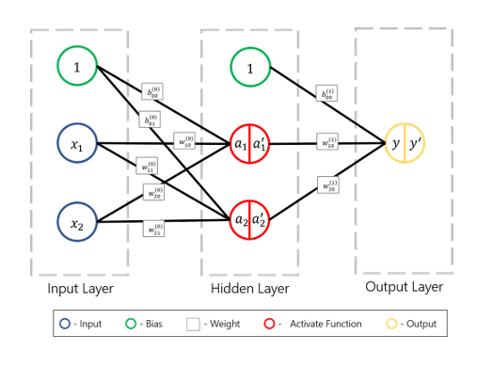
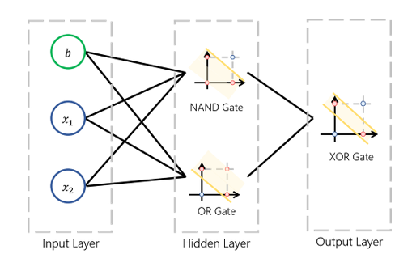
MLP를 사용하는 이유
Input Layer 에서 바로 Output Layer 로 가는 것이 아니라 Hidden Layer 를 한번 거쳐서 Output Layer 로 간다.
왼쪽 Hidden Layer 의 두 노드는 오른쪽 Hidden Layer 의 NAND Gate 와 OR Gate 의 역할을 한다.
$$y_{i}−\overline{y}$$
$${\left(y_{i}−\overline{y} \right)}^{2}$$
$$\hat{y}$$
$$\hat{y }− \overline{y}$$
$${\left(\hat{y }− \overline{y}\right)}^{2}$$

Slide 4
MLP 학습과정 - XOR
Hidden Layer 안에 있는 a1 과 a2 의 값을 구한다.
a1 = (bias * w11) + (x1 * w12) + (x2 * w13)
a2 = (bias * w14) + (x1 * w15) + (x2 * w16)
$$y_{i}−\overline{y}$$
$${\left(y_{i}−\overline{y} \right)}^{2}$$
$$\hat{y}$$
$$\hat{y }− \overline{y}$$
$${\left(\hat{y }− \overline{y}\right)}^{2}$$

Slide 5
MLP 학습과정 - XOR
Hidden Layer 안에 있는 a1 과 a2 의 값을 구한다.
a1 = (bias * w11) + (x1 * w12) + (x2 * w13)
a2 = (bias * w14) + (x1 * w15) + (x2 * w16)
새로 구한 a1 과 a2의 값을 통해 y 의 값을 구한다.
y = (bias * w21) + (a1 * w22) + (a2 * w23)
$$y_{i}−\overline{y}$$
$${\left(y_{i}−\overline{y} \right)}^{2}$$
$$\hat{y}$$
$$\hat{y }− \overline{y}$$
$${\left(\hat{y }− \overline{y}\right)}^{2}$$

Slide 6
MLP 학습과정 - XOR
갱신 가능
Hidden Layer 안에 있는 a1 과 a2 의 값을 구한다.
a1 = (bias * w11) + (x1 * w12) + (x2 * w13)
a2 = (bias * w14) + (x1 * w15) + (x2 * w16)
새로 구한 a1 과 a2의 값을 통해 y 의 값을 구한다.
y = (bias * w21) + (a1 * w22) + (a2 * w23)
이를 토대로 구한 예측값과 타겟값을 비교하여 error 값을 구한다.
그러나 여기서 문제는 w21, w22, w23 는 error 값을 알기 때문에
weight 를 갱신할 수 있지만 w11, w12, w13, w14, w15, w16 은
갱신할 수 없다.
?
Error : ?
Error : 1.0
Error : ?
$$y_{i}−\overline{y}$$
$${\left(y_{i}−\overline{y} \right)}^{2}$$
$$\hat{y}$$
$$\hat{y }− \overline{y}$$
$${\left(\hat{y }− \overline{y}\right)}^{2}$$

Slide 7
경사하강법
역전파 방법은 결과 값을 통해서 다시 역으로 Input Layer 방향으로 오차를 다시 보내며 가중치를 재 업데이트 하는것
최상층의 Delta 를 먼저 구함
Delta = Error * output * (1 – output)
Hidden Layer 에 있는 각각의 노드들의 DeltaSum 을 구함
d_sum1 = d_sum1 + Delta * w22
d_sum2 = d_sum2 + Delta * w23
구한 DeltaSum 을 이용해 Hidden Layer 에 있는 각각의 노드들의 Error 를 구함
Error1 = d_sum1 * a1 * (1 – a1)
Error2 = d_sum2 * a2 * (1 – a2)
곱셈
Error1 : 1.0 * w22
Error : 1.0
Error2 : 1.0 * w23
$$y_{i}−\overline{y}$$
$${\left(y_{i}−\overline{y} \right)}^{2}$$
$$\hat{y}$$
$$\hat{y }− \overline{y}$$
$${\left(\hat{y }− \overline{y}\right)}^{2}$$

Slide 8
경사하강법
역전파 방법은 결과 값을 통해서 다시 역으로 Input Layer 방향으로 오차를 다시 보내며 가중치를 재 업데이트 하는것
최상층의 Delta 를 먼저 구함
Delta = Error * output * (1 – output)
Hidden Layer 에 있는 각각의 노드들의 DeltaSum 을 구함
d_sum1 = d_sum1 + Delta * w22
d_sum2 = d_sum2 + Delta * w23
구한 DeltaSum 을 이용해 Hidden Layer 에 있는 각각의 노드들의 Error 를 구함
Error1 = d_sum1 * a1 * (1 – a1)
Error2 = d_sum2 * a2 * (1 – a2)
새롭게 구한 Error 를 통해 1층의 Weight 를 갱신할 수 있음
갱신 가능
Error : 1.0 * w22
Error : 1.0
Error : 1.0 * w23
$$y_{i}−\overline{y}$$
$${\left(y_{i}−\overline{y} \right)}^{2}$$
$$\hat{y}$$
$$\hat{y }− \overline{y}$$
$${\left(\hat{y }− \overline{y}\right)}^{2}$$

Slide 9
전체적인 알고리즘
학습횟수 만큼 반복 (epoch = 1000)
Bias
Bias
Input Data 개수만큼 반복 (input = {{0, 0}, {0, 1}, {1, 0}, {1, 1}}
error1
error
NET 함수를 통해 a1 과 a2 를 구함
y = NET(a1, a2)
error2
error = target – output
Delta = error * y * (1 – y)
d_sum1 = d_sum1 + Delta * w22
d_sum2 = d_sum2 + Delta * w23
error1 = d_sum1 * a1 * (1 – a1)
error2 = d_sum2 * a2 * (1 – a2)
InputLayer[2]
HiddenLayer[2]
OutputLayer[1]
Weight[3][2]
Weight[3][1]
NET 함수 : (bias * w1) + (x1 * w2) + (x2 * w3)
Weight 갱신 공식 : w = w + n * x * error
새롭게 구한 error 들을 이용하여
weight 갱신
각 error 들의 합이 0.1 보다 작은가
Yes
임의의 20문제를 통해 평가
No
$$y_{i}−\overline{y}$$
$${\left(y_{i}−\overline{y} \right)}^{2}$$
$$\hat{y}$$
$$\hat{y }− \overline{y}$$
$${\left(\hat{y }− \overline{y}\right)}^{2}$$

Slide 10
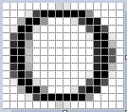





숫자 인식
Bias
Bias
XOR 와 같은 구조와 알고리즘 사용
InputData 개수 = 16 * 14 = 224개
Target 개수 = 0, 1, 2, 3, 4, 5, 6, 7, 8, 9 : 10개
16 * 14
InputLayer[10][224]
HiddenLayer[100]
OutputLayer[10]
Weight[225][100]
Weight[101][10]
$$y_{i}−\overline{y}$$
$${\left(y_{i}−\overline{y} \right)}^{2}$$
$$\hat{y}$$
$$\hat{y }− \overline{y}$$
$${\left(\hat{y }− \overline{y}\right)}^{2}$$

Slide 11
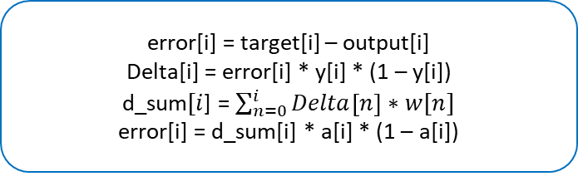
전체적인 알고리즘
Bias
Bias
학습횟수 만큼 반복 (epoch = 100000)
Input Data 개수만큼 반복
단순합 공식을 통해
HiddenLayer의 Activation 을 구함
새로 구한 Activation 을 이용하여
단순합 공식을 통해 타겟값 출력
error[i] = target[i] – output[i]
Delta[i] = error[i] * y[i] * (1 – y[i])
d_sum$[i$] = $\sum_{n=0}^{i}{Delta\left[n\right]∗w[n]}$
error[i] = d_sum[i] * a[i] * (1 – a[i])
InputLayer[10][224]
HiddenLayer[100]
OutputLayer[10]
Weight[225][100]
Weight[101][10]
새롭게 구한 error 들을 이용하여
weight 갱신
단순합 공식 : (bias * w1) + (x1 * w2) + (x2 * w3)
Weight 갱신 공식 : w = w + n * x * error
임의의 문제를 통해 평가
$$y_{i}−\overline{y}$$
$${\left(y_{i}−\overline{y} \right)}^{2}$$
$$\hat{y}$$
$$\hat{y }− \overline{y}$$
$${\left(\hat{y }− \overline{y}\right)}^{2}$$

Slide 12
숫자 인식
Bias
Bias
LearnData 패턴수 |  | PredictData 패턴수 |  | 학습횟수 | 학습률 | 층수(weight 기준) | 노드수 | 타겟값 |  | 평가결과
진혁 기훈 채원 |  | 채원 |  | 100000 | 0.001 | 2층 | 224, 100 | 10 |  | 100.00
 |  |  |  | 50000 | 0.001 | 2층 | 224, 100 | 10 |  | 100.00
 |  |  |  | 100000 | 0.01 | 2층 | 224, 100 | 10 |  | 100.00
 |  |  |  | 50000 | 0.01 | 2층 | 224, 100 | 10 |  | 100.00
진혁 채원 |  | 기훈 |  | 100000 | 0.001 | 2층 | 224, 100 | 10 |  | 90.00
 |  |  |  | 50000 | 0.001 | 2층 | 224, 100 | 10 |  | 80.00
 |  |  |  | 100000 | 0.01 | 2층 | 224, 100 | 10 |  | 50.00
 |  |  |  | 50000 | 0.01 | 2층 | 224, 100 | 10 |  | 70.00
진혁 기훈 채원 |  | 진혁 기훈 채원 |  | 100000 | 0.001 | 2층 | 224, 100 | 10 |  | 100.00
 |  |  |  | 50000 | 0.001 | 2층 | 224, 100 | 10 |  | 96.67
 |  |  |  | 100000 | 0.01 | 2층 | 224, 100 | 10 |  | 96.67
 |  |  |  | 50000 | 0.01 | 2층 | 224, 100 | 10 |  | 96.67
진혁 : 양재본목각체M
기훈 : 휴먼고딕체
채원 : 함초롱바탕체
InputLayer[10][224]
HiddenLayer[100]
OutputLayer[10]
Weight[225][100]
Weight[101][10]
$$y_{i}−\overline{y}$$
$${\left(y_{i}−\overline{y} \right)}^{2}$$
$$\hat{y}$$
$$\hat{y }− \overline{y}$$
$${\left(\hat{y }− \overline{y}\right)}^{2}$$

